Slide 1



1/41
education
Vue-router
Денис Барышников
Ментор ASAP Education

Slide 2

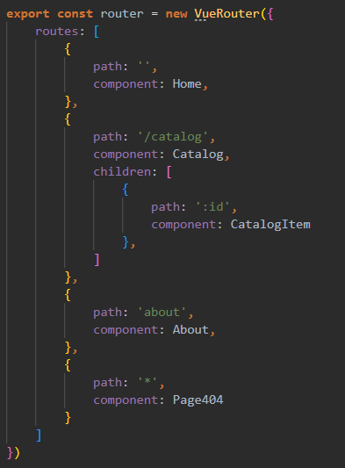


2/41
education
Что это за…

Slide 3
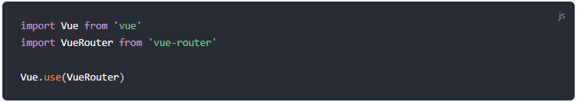
3/41
education
Установка и подключение

Slide 4
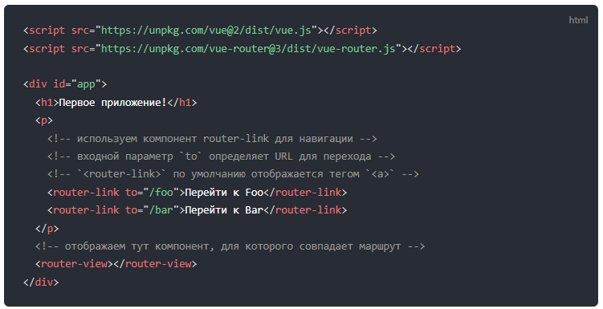
4/41
education
Начало работы

Slide 5
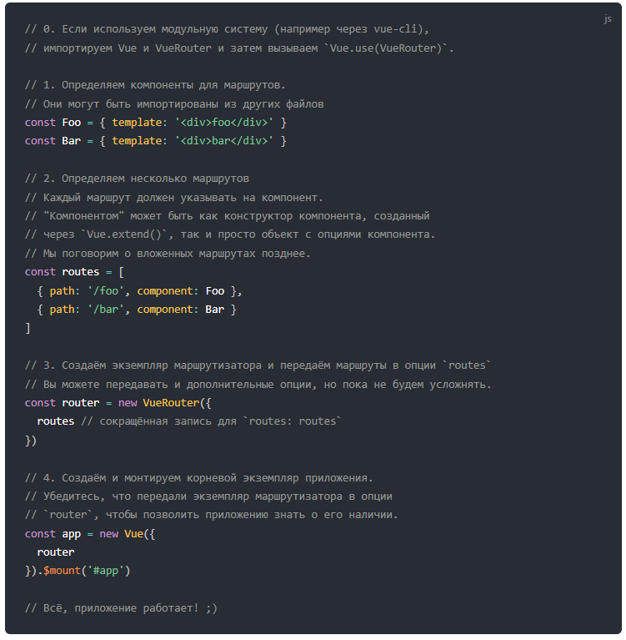
5/41
education
Начало работы

Slide 6
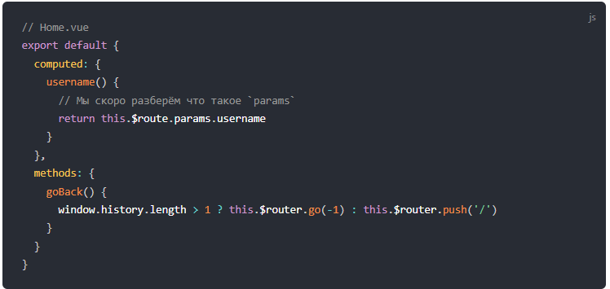
6/41
education
Доступ из компонента

Slide 7
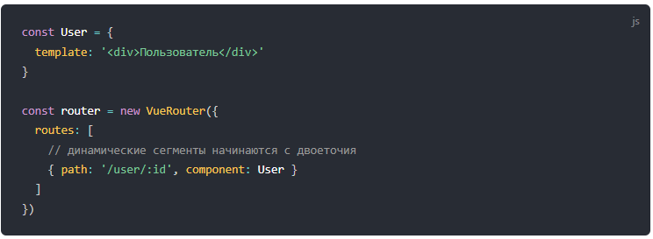
7/41
education
Динамические пути

Slide 8
8/41
education
Динамические пути

Slide 9
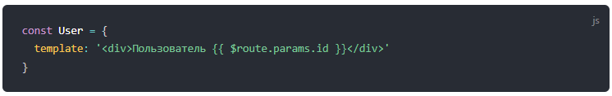
9/41
education
Динамические пути
Шаблон | Совпадающий путь | $route.params
/user/:username | /user/evan | { username: 'evan' }
/user/:username/post/:post_id | /user/evan/post/123 | { username: 'evan', post_id: '123' }

Slide 10
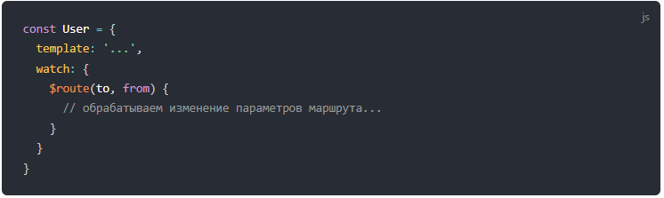
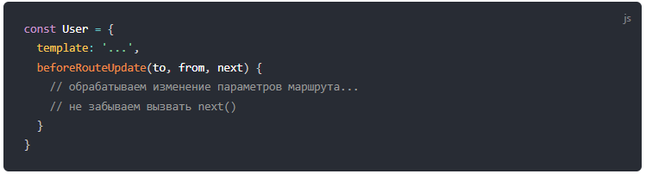
10/41
education
Отслеживание изменений параметров

Slide 11
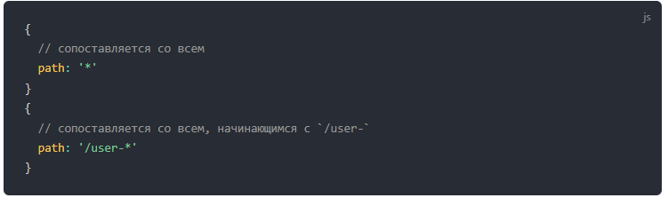
11/41
education
Страница ошибки 404 / отслеживание ненайденных путей

Slide 12
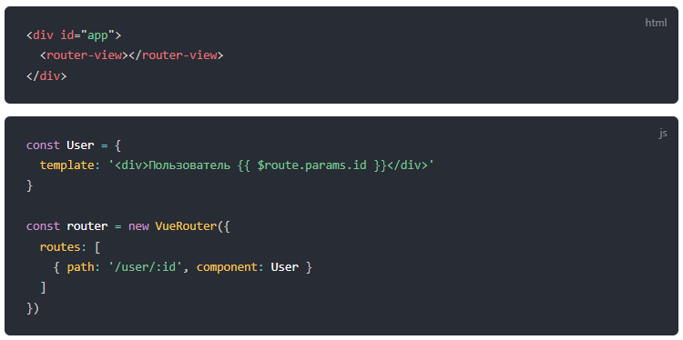
12/41
education
Вложенные маршруты

Slide 13
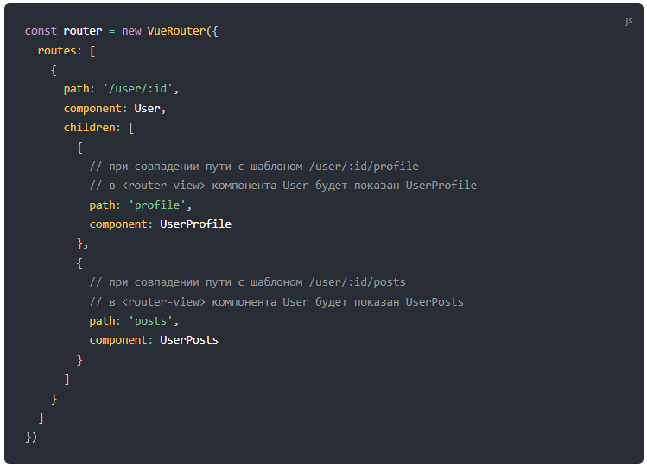
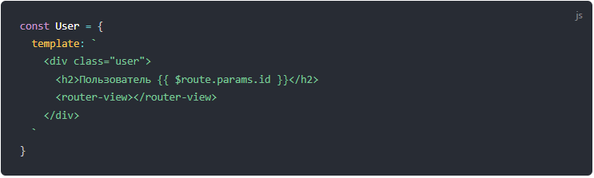
13/41
education
Вложенные маршруты

Slide 14
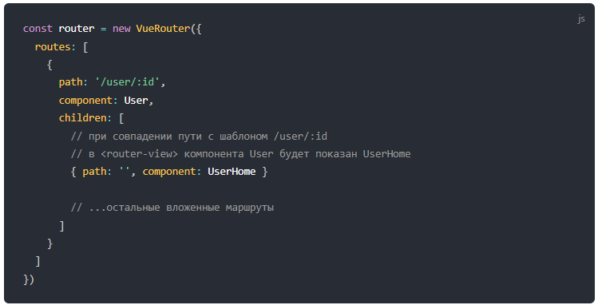
14/41
education
Вложенные маршруты

Slide 15
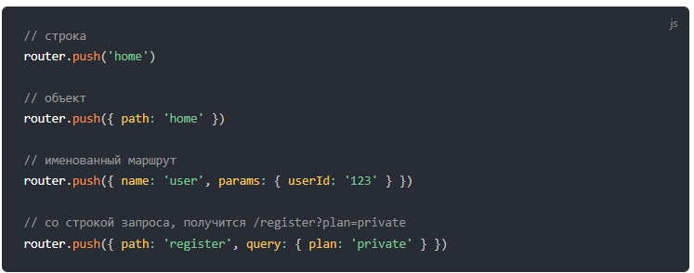
15/41
education
Программная навигация

Slide 16
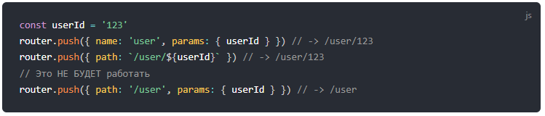
16/41
education
Программная навигация

Slide 17

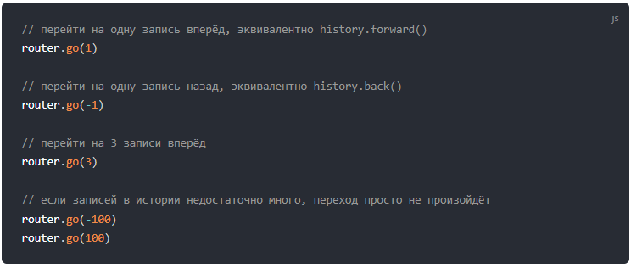
17/41
education
Программная навигация

Slide 18
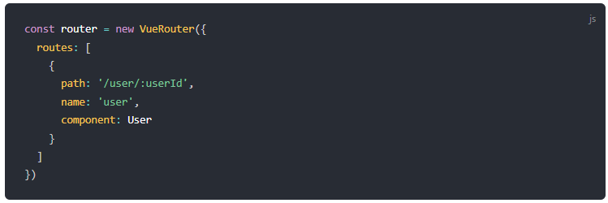
18/41
education
Именованные маршруты

Slide 19
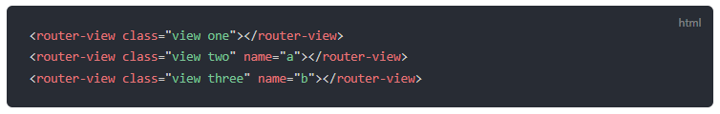
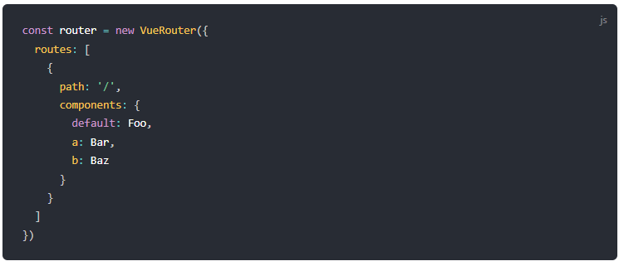
19/41
education
Именованные представления

Slide 20
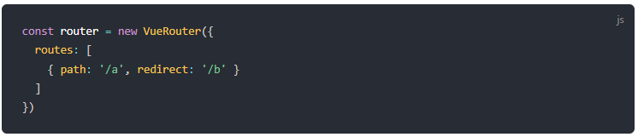
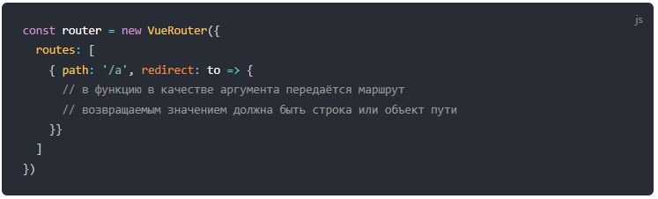
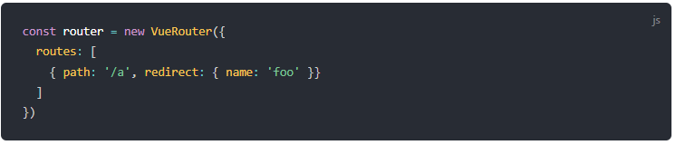
20/41
education
Перенаправления

Slide 21
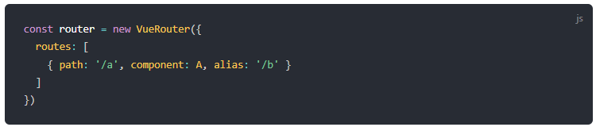
21/41
education
Псевдонимы

Slide 22
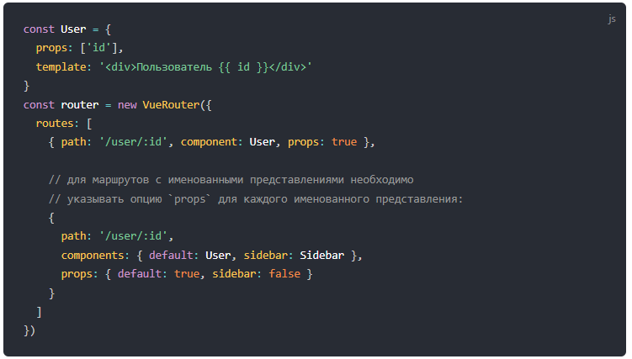
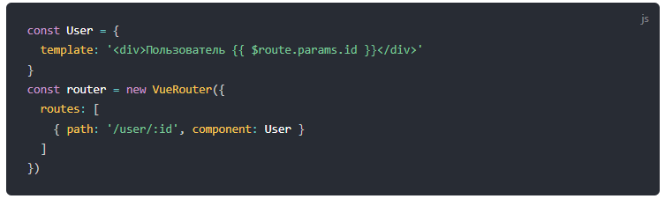
22/41
education
Передача входных параметров в компоненты маршрута

Slide 23
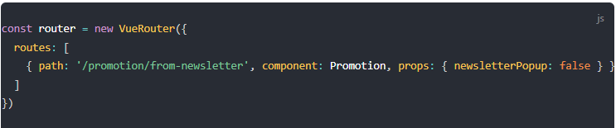
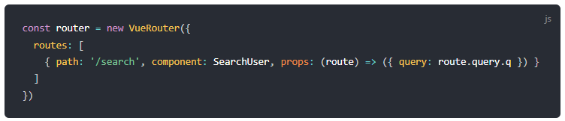
23/41
education
Передача входных параметров в компоненты маршрута

Slide 24
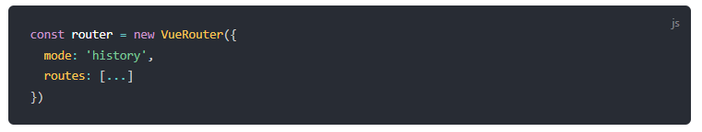
24/41
education
Режим HTML5 History

Slide 25
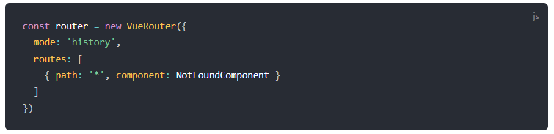
25/41
education
Предостережение

Slide 26
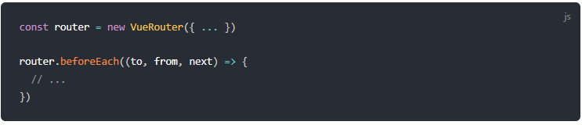
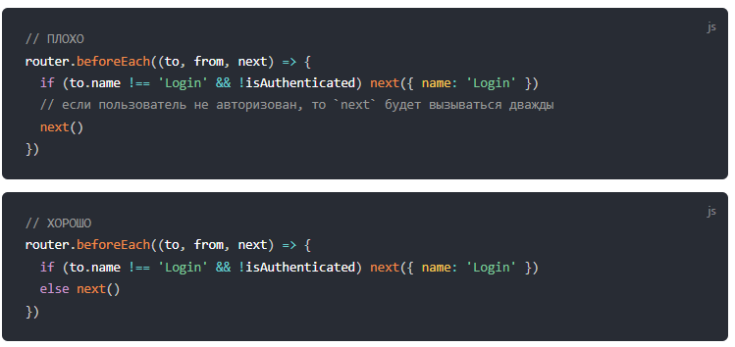
26/41
education
Навигационные хуки

Slide 27
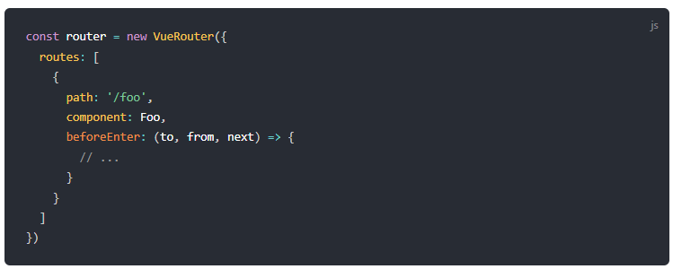
27/41
education
Хуки для конкретных маршрутов

Slide 28
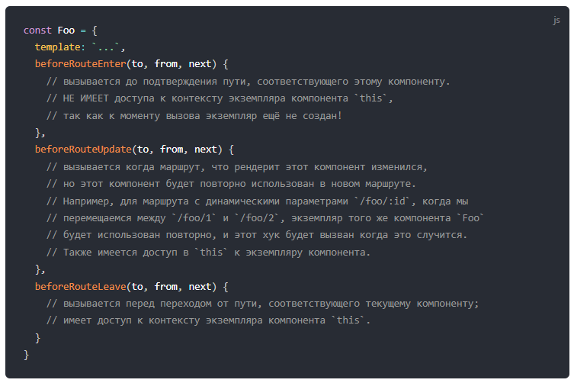
28/41
education
Хуки для конкретных маршрутов

Slide 29
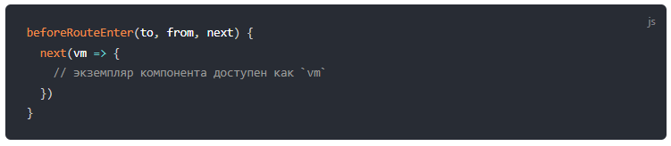
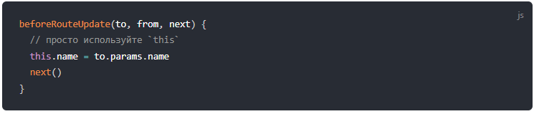
29/41
education
Хуки для конкретных маршрутов

Slide 30
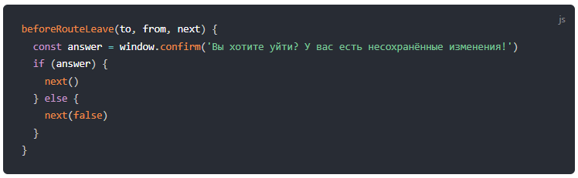
30/41
education
Хуки для конкретных маршрутов

Slide 31
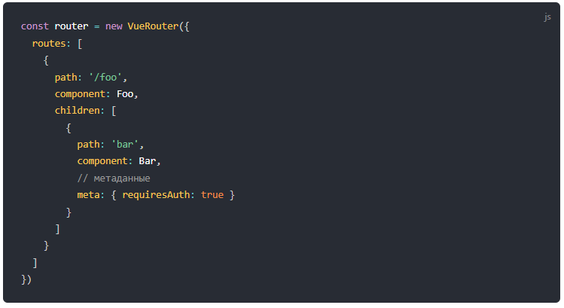
31/41
education
Метаданные маршрутов

Slide 32
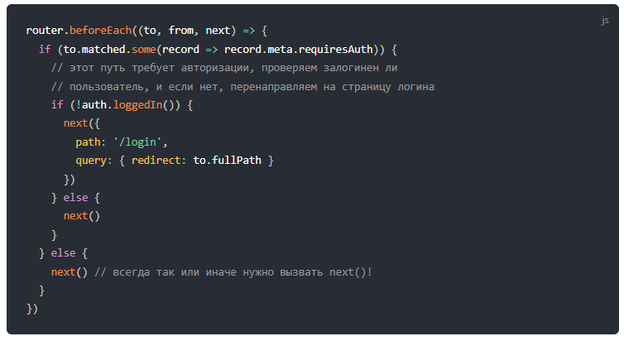
32/41
education
Метаданные маршрутов

Slide 33
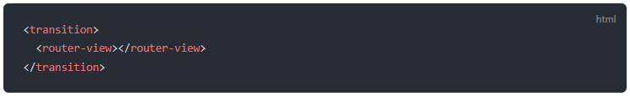
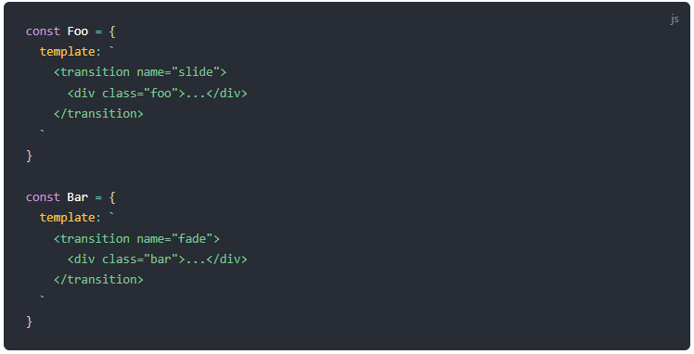
33/41
education
Анимация переходов

Slide 34
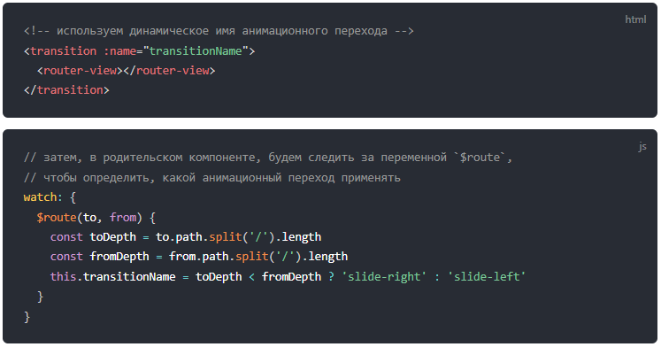
34/41
education
Динамическая анимация для маршрутов

Slide 35
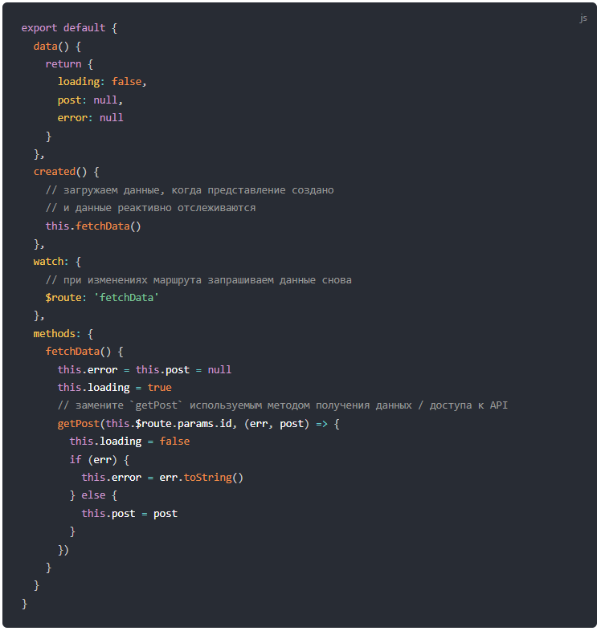
35/41
education
Загрузка данных после перехода

Slide 36
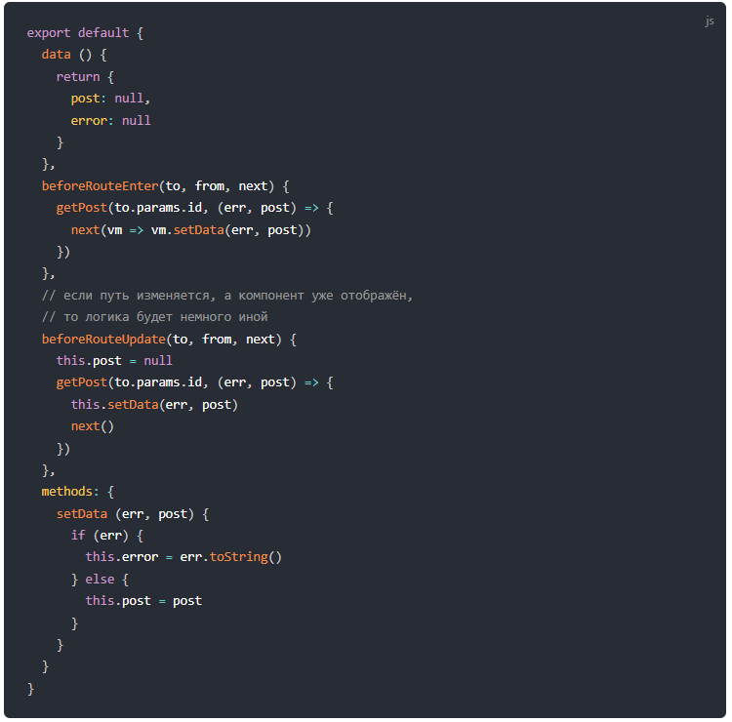
36/41
education
Загрузка данных перед переходом

Slide 37
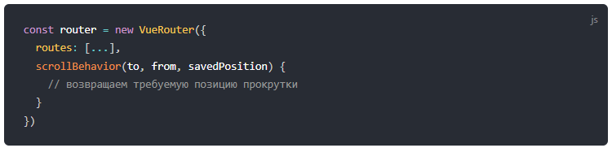
37/41
education
Поведение прокрутки страницы

Slide 38
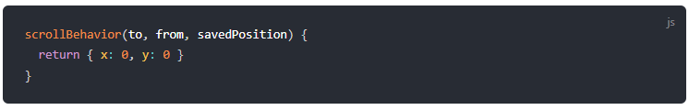
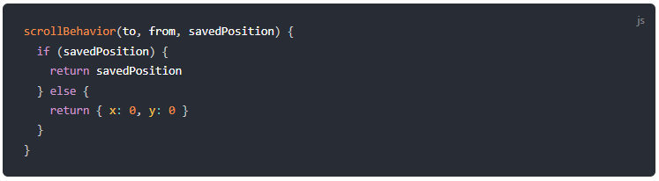
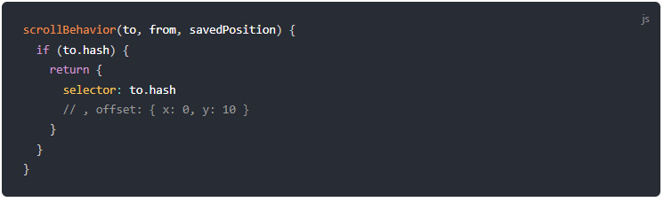
38/41
education
Поведение прокрутки страницы

Slide 39

39/41
education
Посмотрим на реальном проекте

Slide 40
40/41
education
Самостоятельная работа
Создать проект через vie-cli, добавить страницы каталога и карточки товара.

Slide 41



41/41
education
Домашнее задание
Разбить лендинг и добавить страницу блога/новостей

